Slide 1
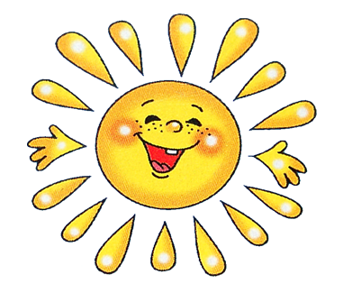
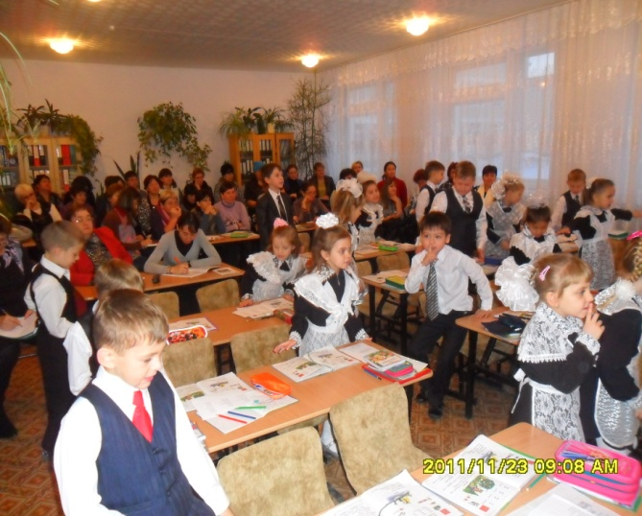
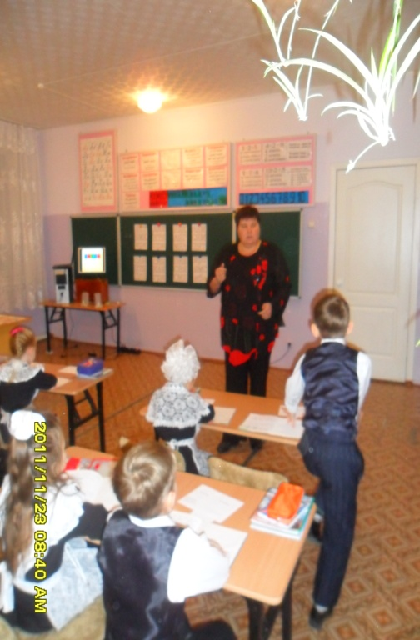
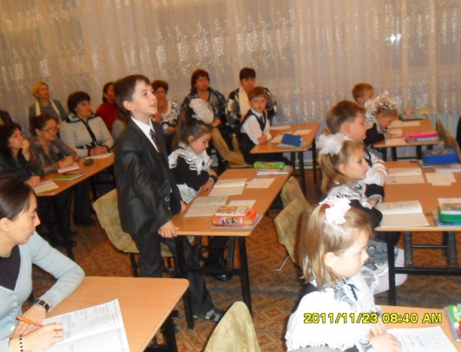
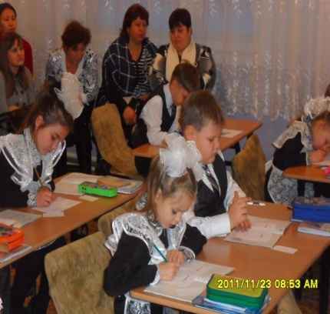
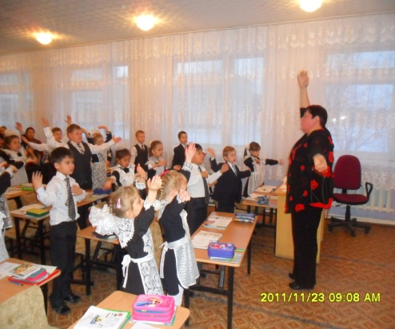
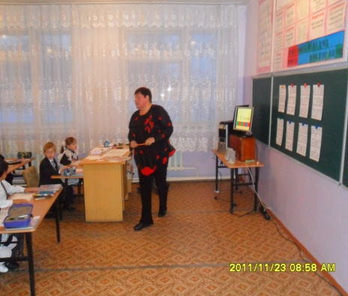
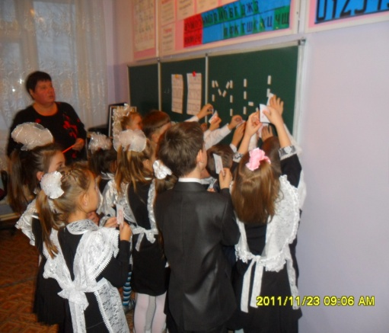
Открытый урок по русской грамоте 1 класс
«Буква Я»
Кусаинова Наталья Владимировна, учитель высшей категории
Цели урока:
познакомить с буквой Я в начале и в середине слова;
учить читать слова с новой буквой;
развивать и обогащать словарный запас детей
Совершенствовать навыки чтения и письма
Формировать навык самоконтроля и самооценки.

Slide 2
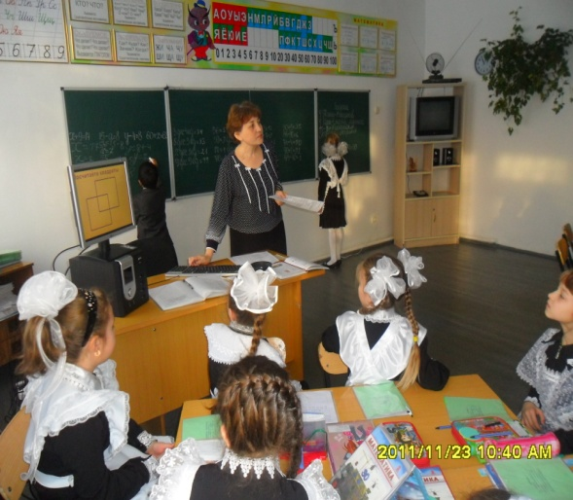
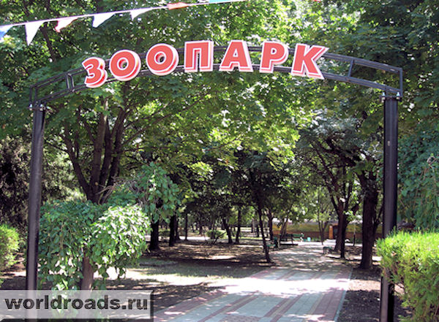
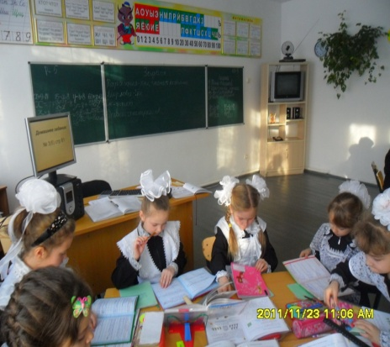
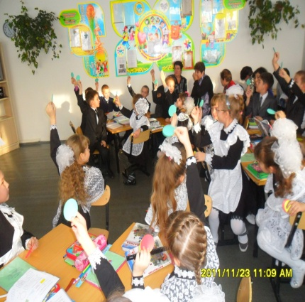
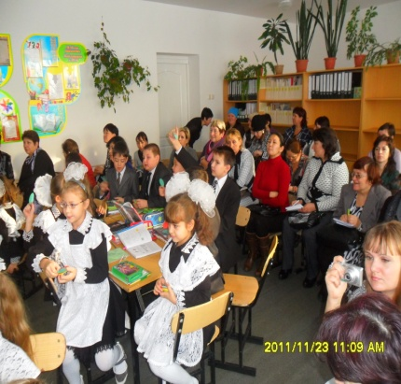
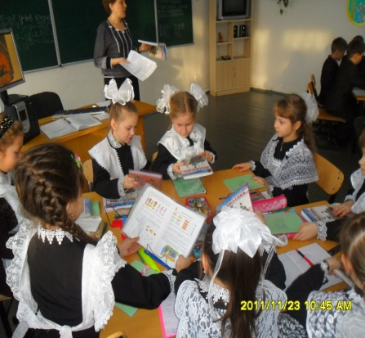
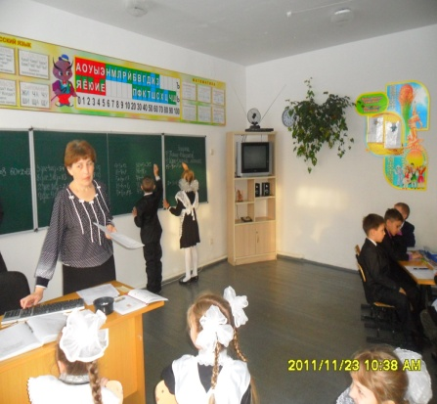
Открытый урок по математике 2 класс
«Закрепление сложения и вычитания на основе десятичного состава чисел»
Башлай Галина Николаевна, учитель I категории
Цель урока:
закреплять табличные случаи сложения и вычитания в пределах 20 при вычислениях, связанных с решением выражений, уравнений, задач;
закреплять умения выполнять сложение и вычитание на основе десятичного состава чисел;
находить периметр многоугольника;
развивать логическое мышление, внимание, память, математическую речь, кругозор детей;
воспитывать у учащихся чувство товарищества , ответственности, умения работать в коллективе, бережное отношение и любовь к животным.
Тип урока: урок практического применения знаний, умений.
Вид урока: урок-экскурсия.

